Slide 1
Εικόνα
Notes:
[Sources]
- Πρότυπο: A4.M2 Πολυμέσα-Ήχος(2).pptx
[/Sources]

Slide 2
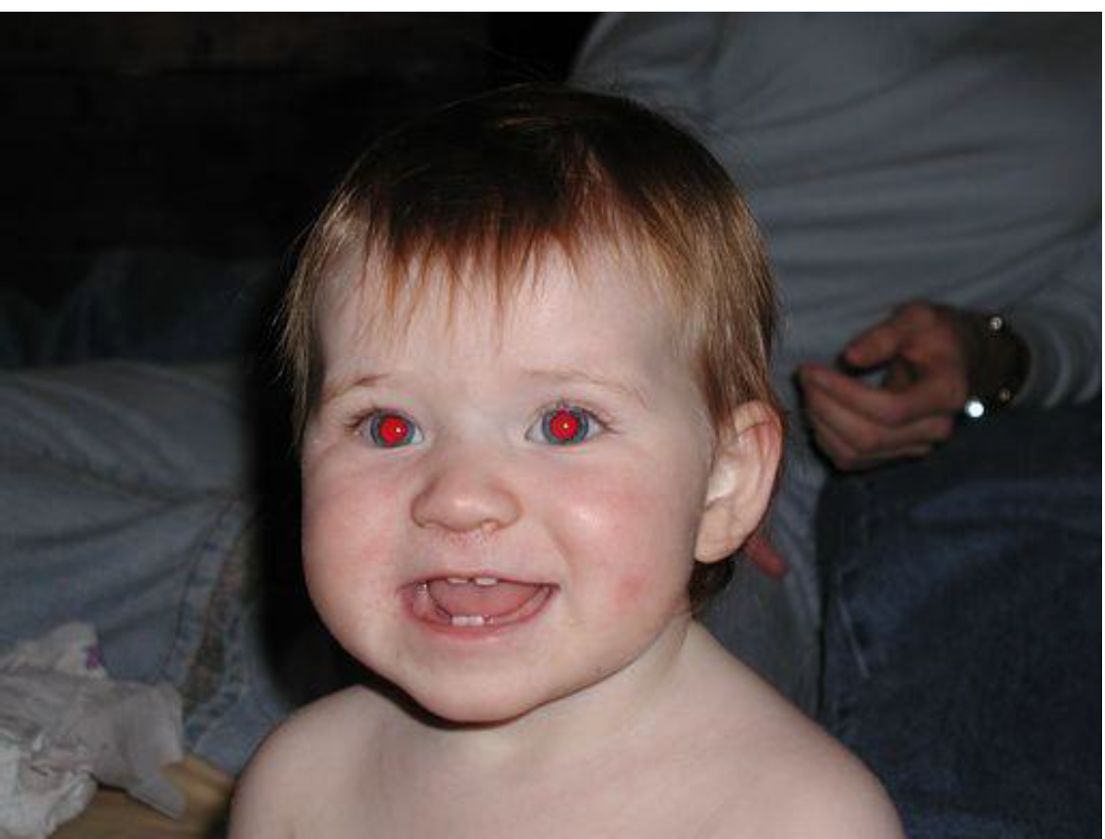
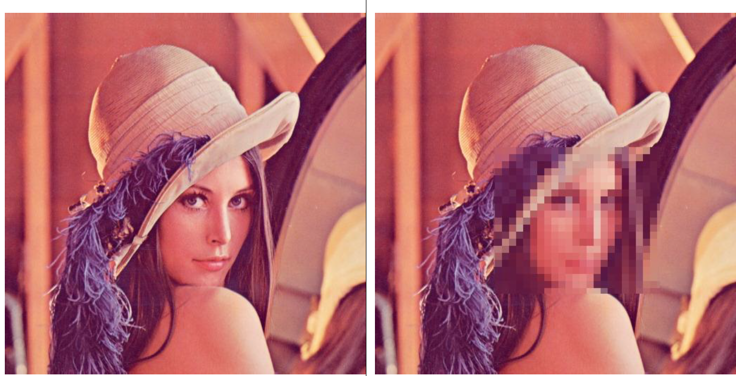
Παραδείγματα

Slide 3
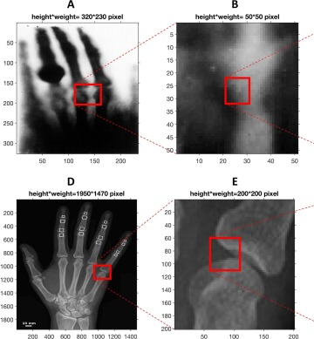
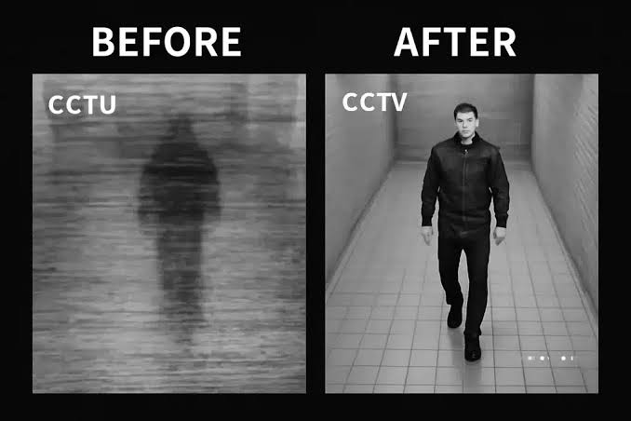
Παραδείγματα

Slide 4
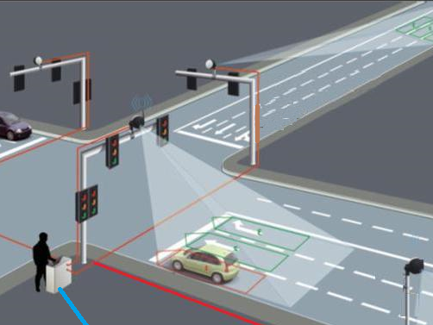
Παραδείγματα

Slide 5

Στόχοι σημερινού μαθήματος
Να δημιουργούμε μια νέα εικόνα στο GIMP
Να αναγνωρίζουμε βασικά εργαλεία επιλογής και μορφοποίησης
Να συνθέτουμε εικόνες με layers και να αφαιρούμε το φόντο
Να αποθηκεύουμε το έργο και να εξάγουμε εικόνα JPEG ή GIF
Notes:
[Sources]
- Θεωρία: pliroforiki_a_lykeiou_simeioseis_2023_2024(2).pdf, σελ. 79
[/Sources]

Slide 6
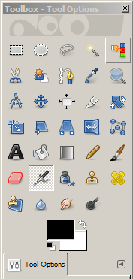
GIMP
Δωρεάν πρόγραμμα επεξεργασίας εικόνας
Λειτουργεί σε Windows, macOS και Linux
File → Open για άνοιγμα εικόνας
Τα επιμέρους παράθυρα ενεργοποιούνται από Windows → Dockable Dialogs
Notes:
[Sources]
- Θεωρία: pliroforiki_a_lykeiou_simeioseis_2023_2024(2).pdf, σελ. 79
[/Sources]

Slide 7
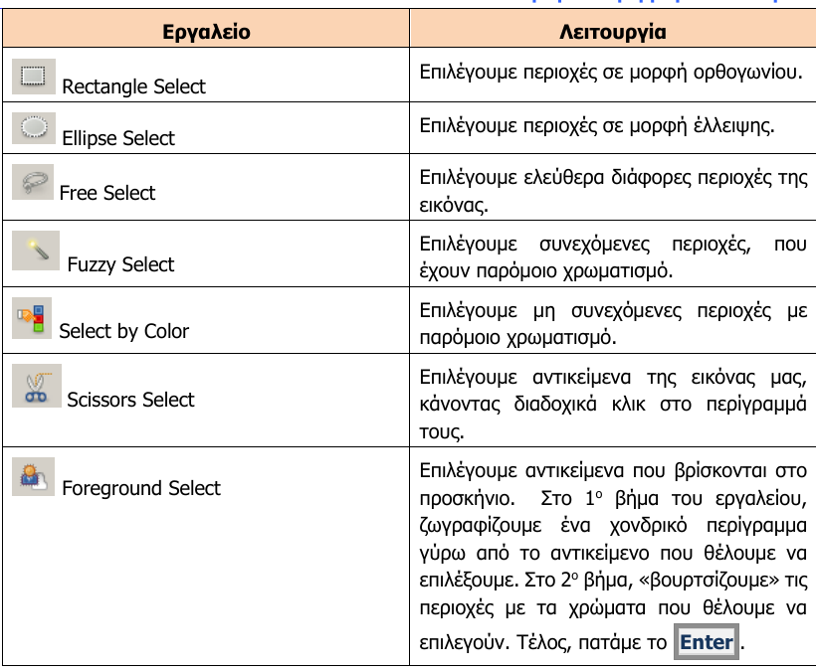
Βασικά εργαλεία
Notes:
[Sources]
- Θεωρία: pliroforiki_a_lykeiou_simeioseis_2023_2024(2).pdf, σελ. 80
[/Sources]

Slide 8
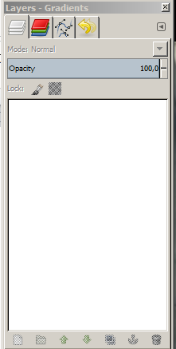
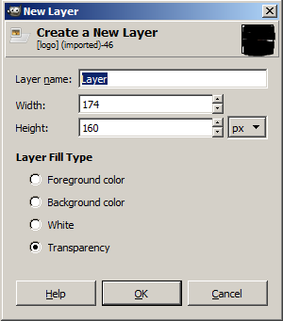
GIMP – Layers
Κάθε στοιχείο μπορεί να βρίσκεται σε ξεχωριστό layer.
Τα επάνω layers καλύπτουν όσα βρίσκονται χαμηλότερα.
Layer → New Layer και τύπος Transparency για διαφανές φόντο.
Με τα layers αλλάζουμε ή αφαιρούμε στοιχεία χωρίς να επηρεάζουμε την αρχική εικόνα.
Notes:
[Sources]
- Θεωρία: pliroforiki_a_lykeiou_simeioseis_2023_2024(2).pdf, σελ. 81
[/Sources]

Slide 9
Αφαίρεση φόντου
Επιλέγουμε το αντικείμενο με κατάλληλο εργαλείο επιλογής.
Αντιγράφουμε και επικολλούμε την επιλογή σε νέο transparent layer.
Αφαίρεση λευκού φόντο: Colors → Color to Alpha.
Με Scale και Move αλλάζουμε μέγεθος και θέση.
Notes:
[Sources]
- Θεωρία: pliroforiki_a_lykeiou_simeioseis_2023_2024(2).pdf, σελ. 79-81
[/Sources]

Slide 10
Αποθήκευση και εξαγωγή
File → Save As
Αποθηκεύει το έργο ως .xcf και διατηρεί τα layers για μελλοντική επεξεργασία.
File → Export To
Δημιουργεί την τελική εικόνα σε μορφή JPEG, GIF ή PNG.
Πρώτα αποθηκεύουμε το έργο και μετά εξάγουμε την εικόνα.
Notes:
[Sources]
- Θεωρία: pliroforiki_a_lykeiou_simeioseis_2023_2024(2).pdf, σελ. 83
[/Sources]

Slide 11
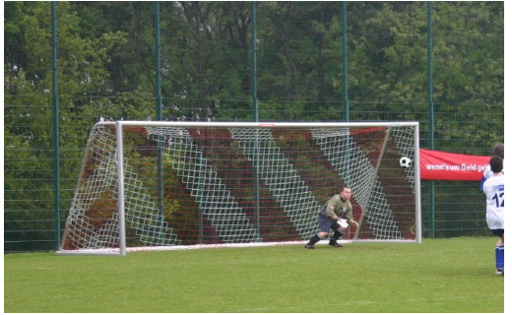
Ασκήσεις
Στην τάξη – Άσκηση 1 (σελ. 57)
Σύνθεση εικόνων ask1
Save: ask1.xcf
Export: ask1.jpg
Notes:
[Sources]
- Ασκήσεις: pliroforiki_a_lykeiou_tetradio_ergasion_2023_2024(2).pdf, σελ. 57
[/Sources]

